Slide 1
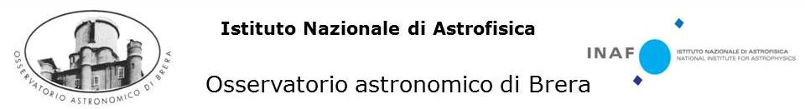
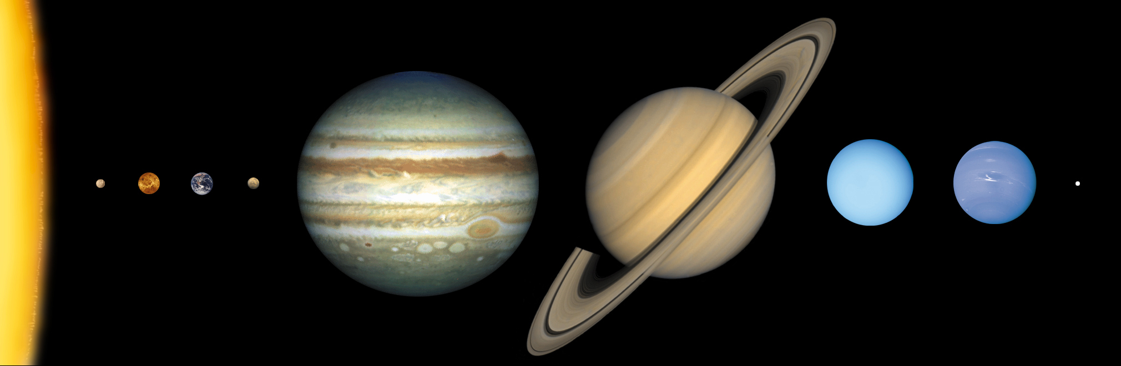
Istituto Nazionale di Astrofisica
Osservatorio astronomico di Brera
Universo in fiore
Il Sistema Solare e i sistemi (extra)solari
Mario Carpino
Mario.Carpino@brera.inaf.it
INAF-Osservatorio Astronomico di Brera
30 ottobre 2013

Slide 2
Sommario
Struttura del Sistema Solare odierno
La formazione del Sistema Solare
Cenni di spettroscopia
I pianeti extrasolari
Il Sistema Solare
Mario Carpino, 30 ottobre 2013

Slide 3
1
Struttura del Sistema Solare
Il Sistema Solare
Mario Carpino, 30 ottobre 2013

Slide 4
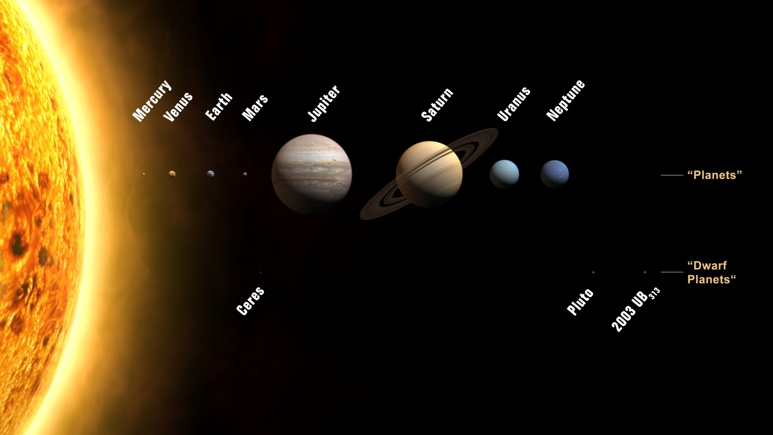
Struttura del Sistema Solare
Il Sistema Solare
Mario Carpino, 30 ottobre 2013

Slide 5
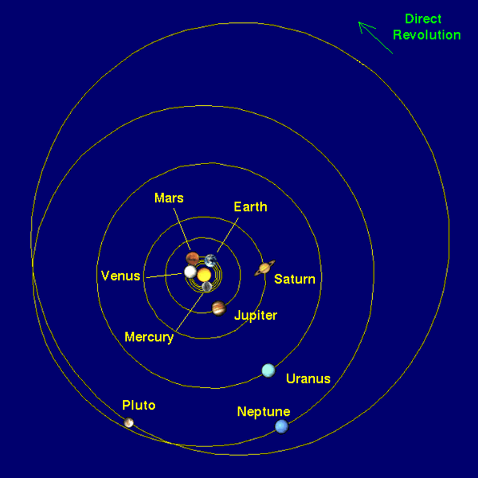
Struttura del Sistema Solare
Il Sistema Solare
Mario Carpino, 30 ottobre 2013

Slide 6
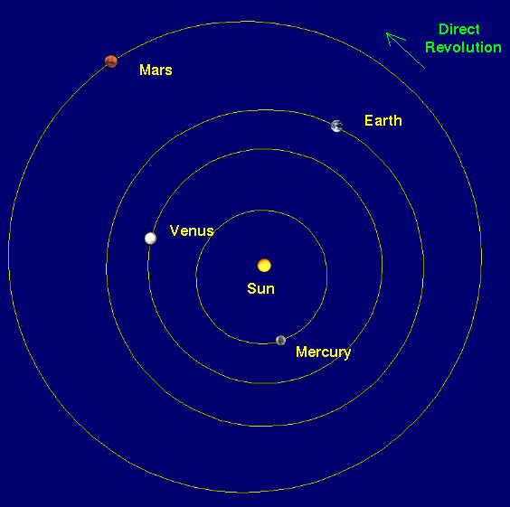
Il Sistema Solare interno
Il Sistema Solare
Mario Carpino, 30 ottobre 2013

Slide 7
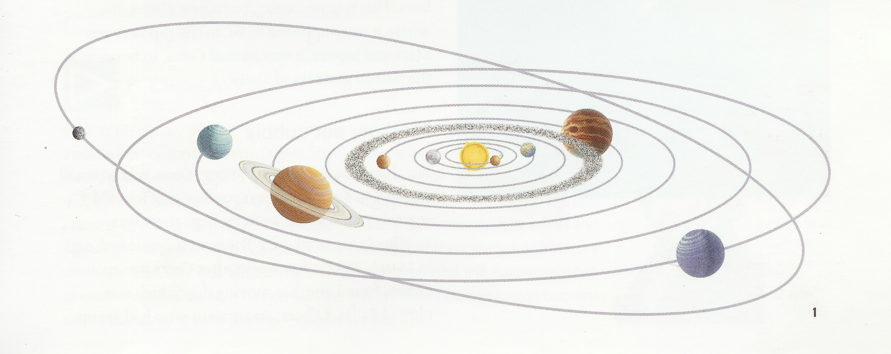
Struttura del Sistema Solare
Il Sistema Solare
Mario Carpino, 30 ottobre 2013

Slide 8
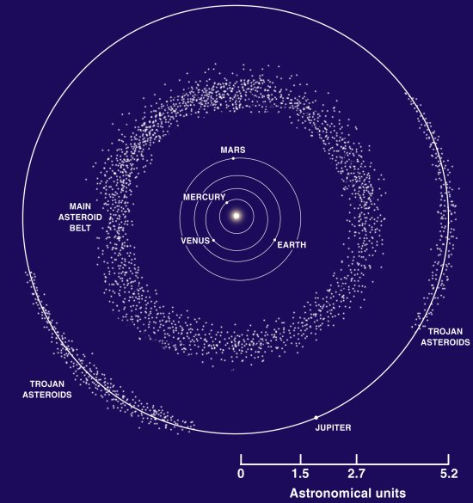
Asteroidi: fascia principale e Troiani
Il Sistema Solare
Mario Carpino, 30 ottobre 2013

Slide 9
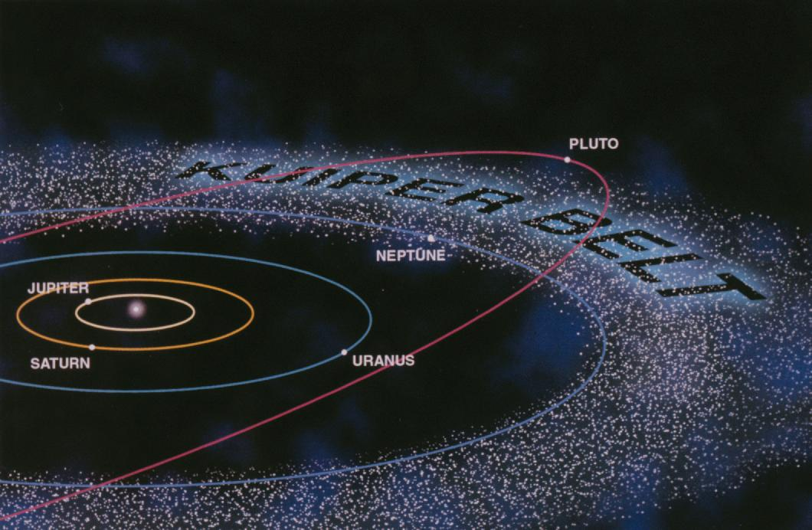
Oggetti transnettuniani (Kuiper belt)
Il Sistema Solare
Mario Carpino, 30 ottobre 2013

Slide 10
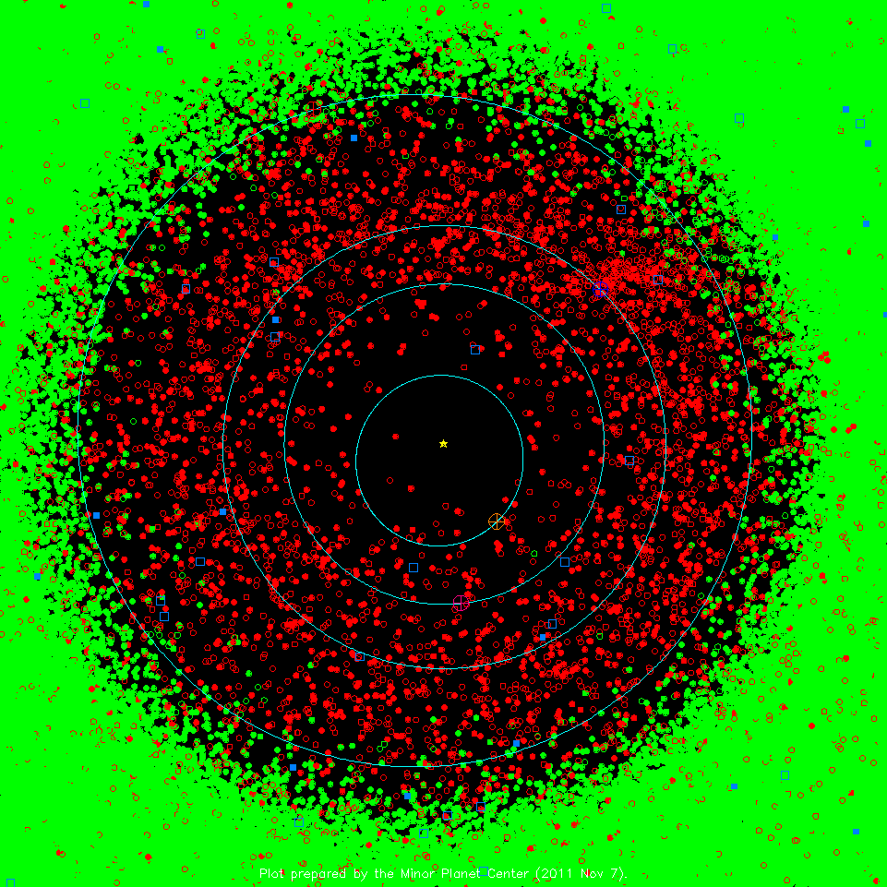
Near Earth Asteroids (NEA)
Terra
Marte
Il Sistema Solare
Mario Carpino, 30 ottobre 2013

Slide 11
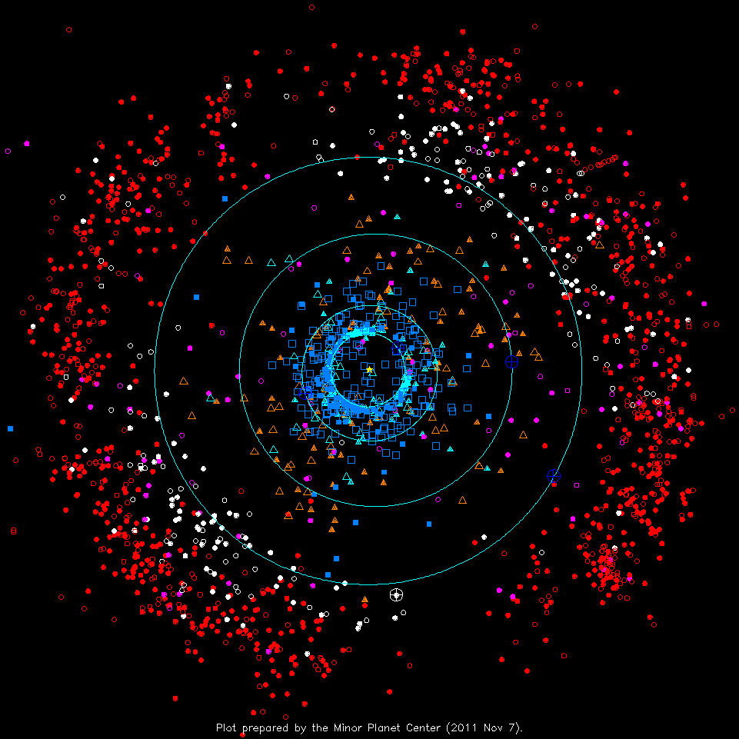
Oggetti transnettuniani (Kuiper belt)
Il Sistema Solare
Mario Carpino, 30 ottobre 2013

Slide 12
2
La formazione
del Sistema Solare
Il Sistema Solare
Mario Carpino, 30 ottobre 2013

Slide 13
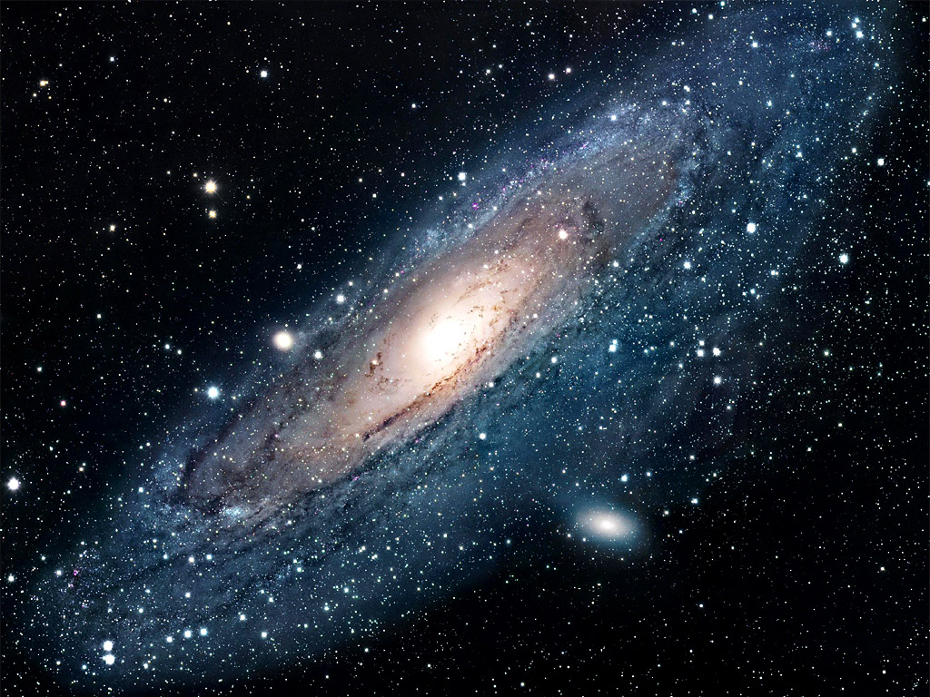
Il Sistema Solare
Mario Carpino, 30 ottobre 2013

Slide 14
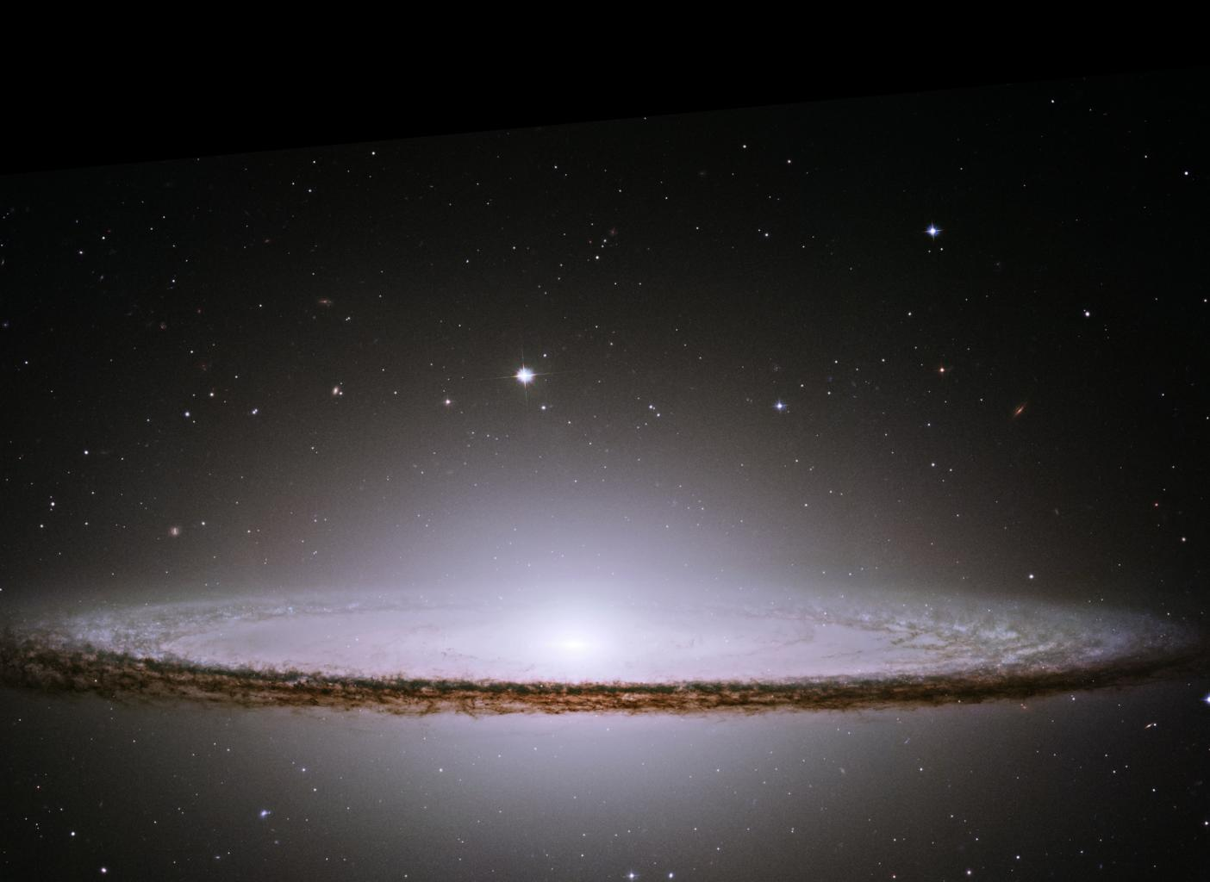
Il Sistema Solare
Mario Carpino, 30 ottobre 2013

Slide 15
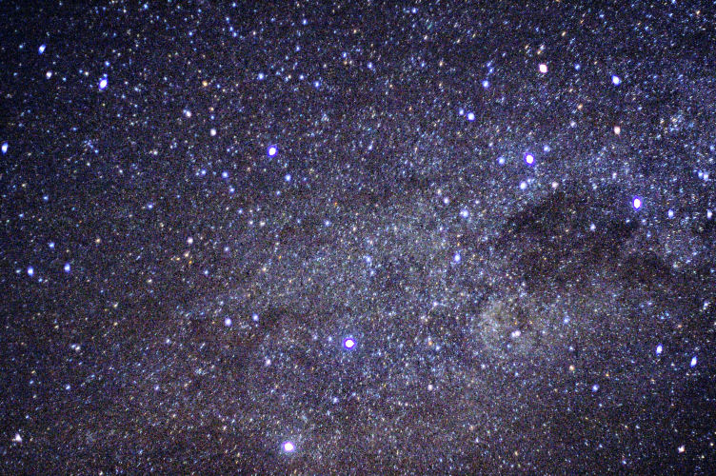
Nubi molecolari giganti
Il Sistema Solare
Mario Carpino, 30 ottobre 2013

Slide 16
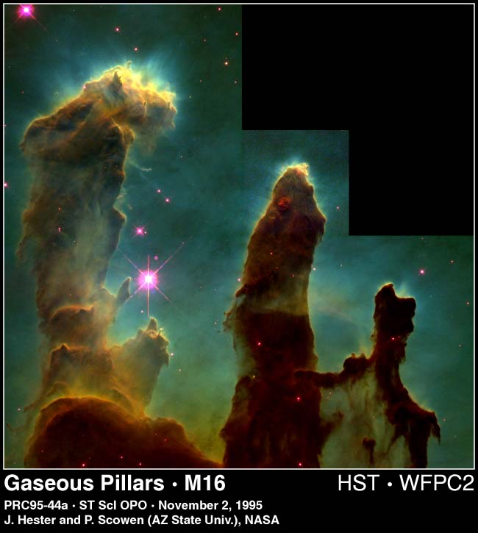
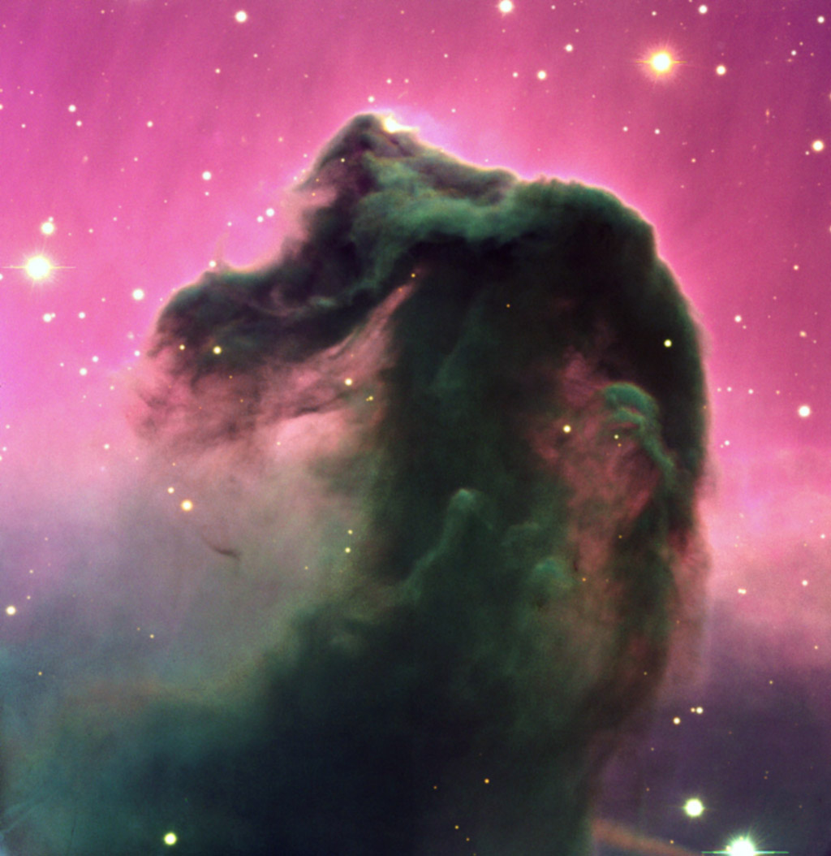
Nubi molecolari giganti
Il Sistema Solare
Mario Carpino, 30 ottobre 2013

Slide 17
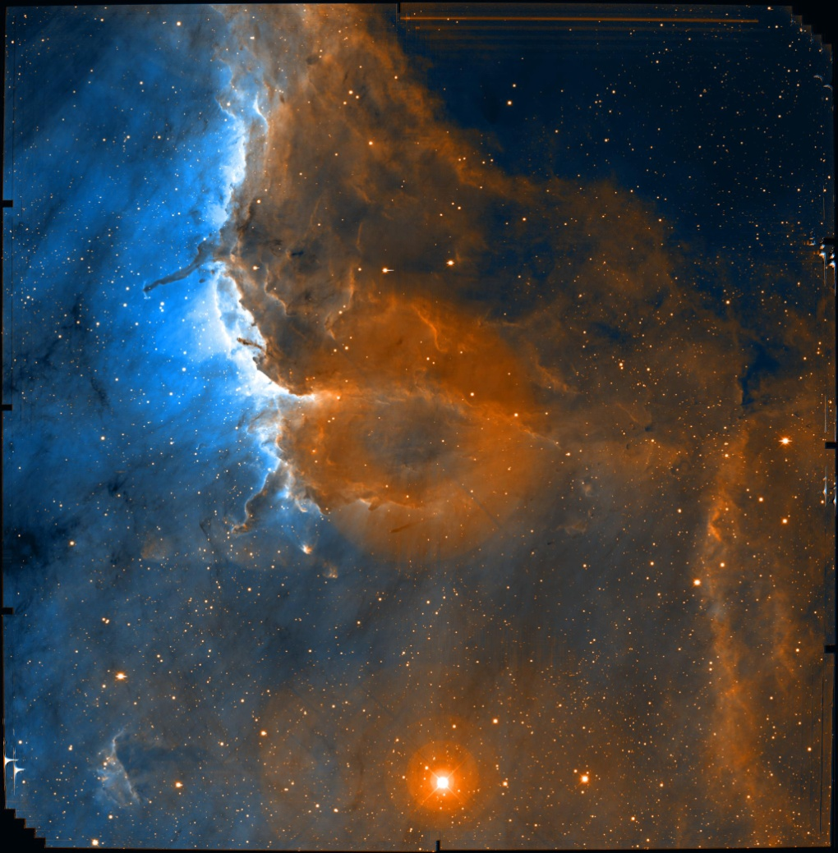
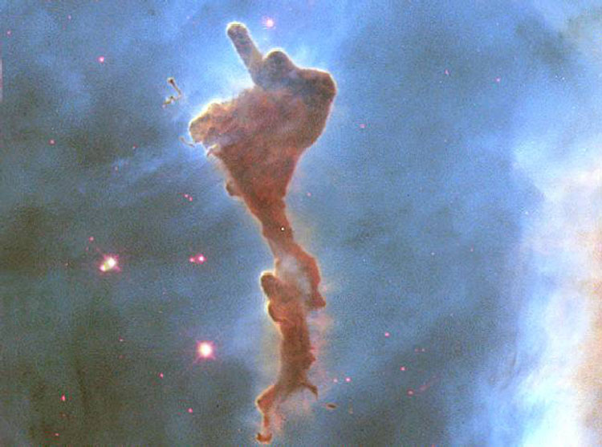
Nubi molecolari giganti
Il Sistema Solare
Mario Carpino, 30 ottobre 2013

Slide 18
Abbondanza cosmica di elementi
Idrogeno (H): 74 %
Elio (He): 24 %
altri elementi: 2 %
Il Sistema Solare
Mario Carpino, 30 ottobre 2013
Notes:
Le nubi molecolari giganti hanno una composizione del tutto simile alla composizione chimica media della galassia in cui si formano, e che è tipica della composizione dell’Universo: circa ¾ di idrogeno, ¼ di elio, e piccole percentuali di tutti gli altri elementi più pesanti. Si pensa che l’idrogeno e l’elio siano stati prodotti direttamente dal Big Bang, l’esplosione iniziale che ha dato origine all’Universo, mentre tutti gli altri elementi siano stati prodotti dalle reazioni nucleari avvenute all’interno di stelle che successivamente sono esplose (supernovae) arricchendo la materia interstellare dei nuovi isotopi generati al loro interno.

Slide 19
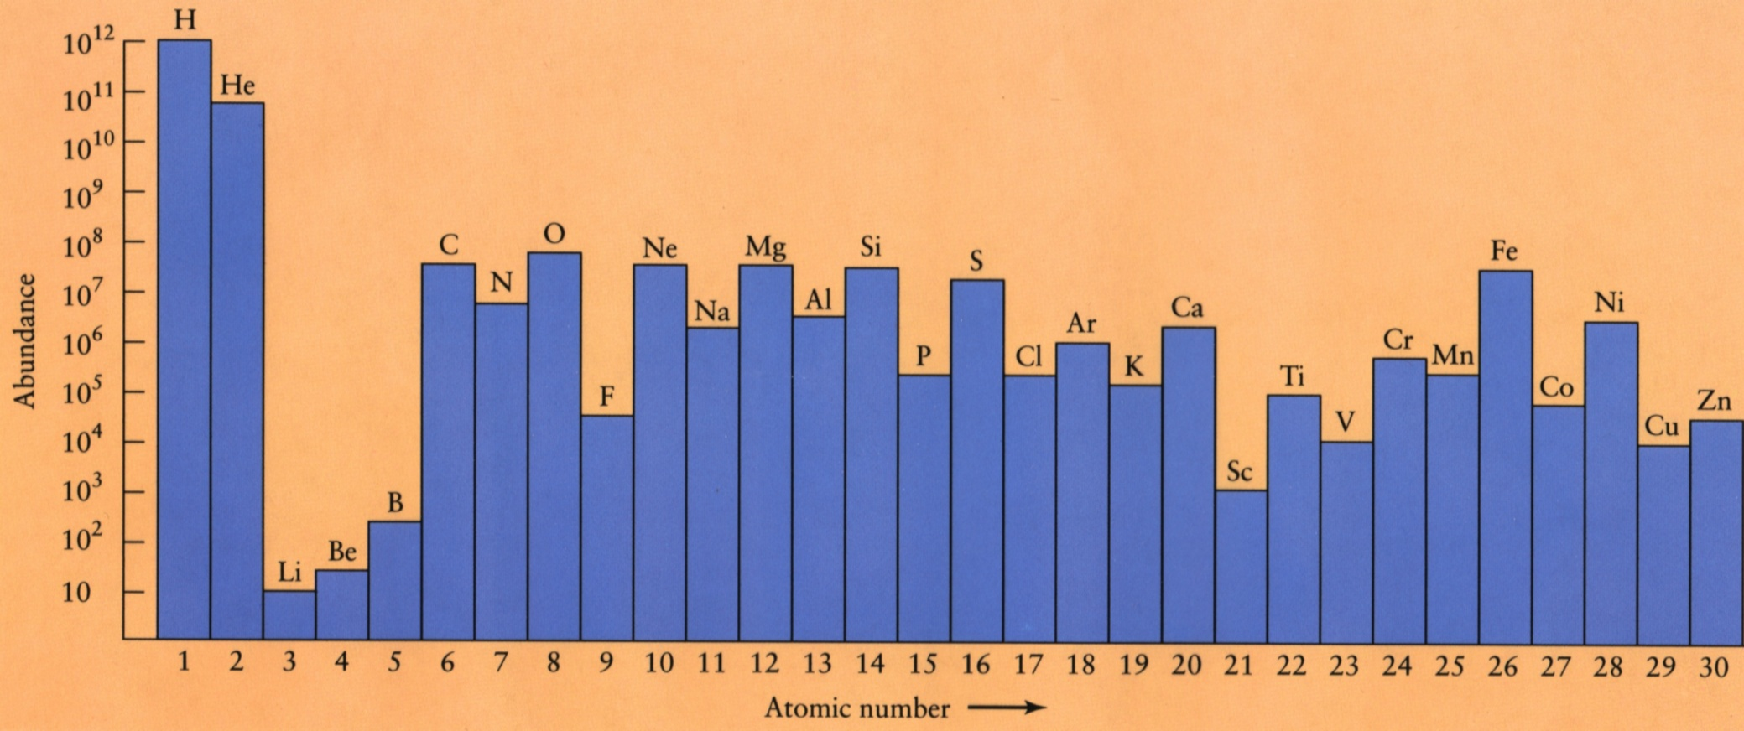
Abbondanza cosmica di elementi
Idrogeno (H): 74 %
Elio (He): 24 %
altri elementi: 2 %
Il Sistema Solare
Mario Carpino, 30 ottobre 2013

Slide 20
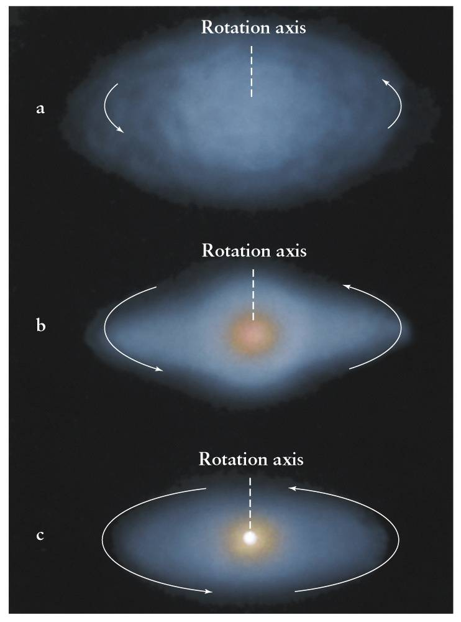
Contrazione della protonebulosa solare
Il Sistema Solare
Mario Carpino, 30 ottobre 2013

Slide 21
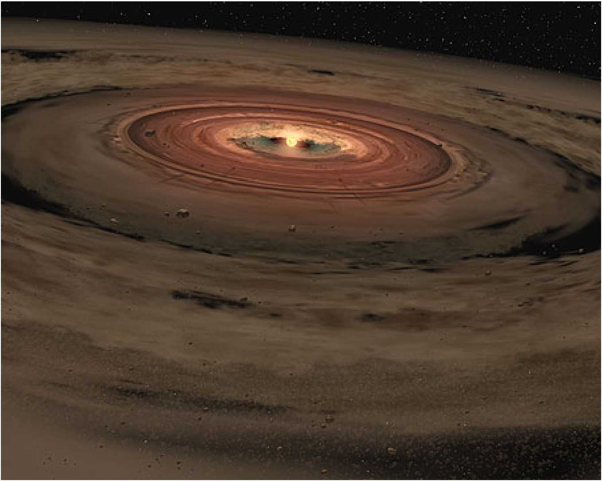
Contrazione della protonebulosa solare
Il Sistema Solare
Mario Carpino, 30 ottobre 2013

Slide 22
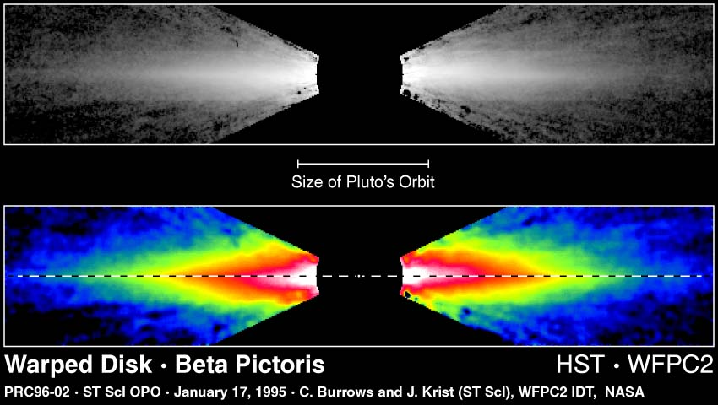
Dischi protoplanetari
Il Sistema Solare
Mario Carpino, 30 ottobre 2013

Slide 23
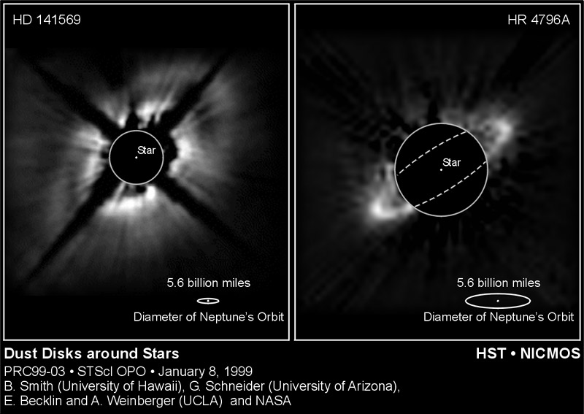
Dischi protoplanetari
Il Sistema Solare
Mario Carpino, 30 ottobre 2013

Slide 24
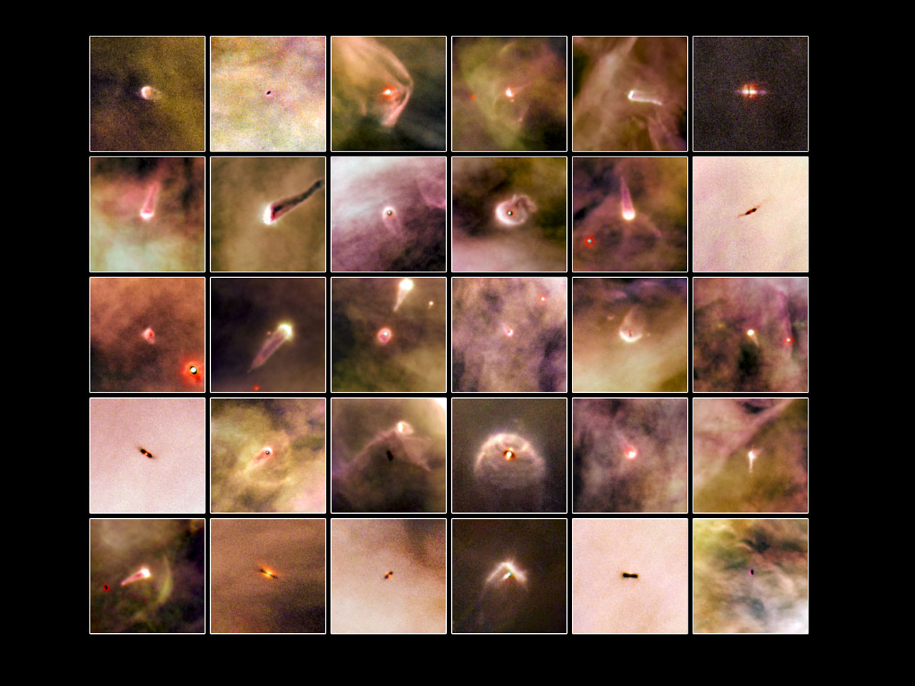
Dischi protoplanetari
Il Sistema Solare
Mario Carpino, 30 ottobre 2013

Slide 25
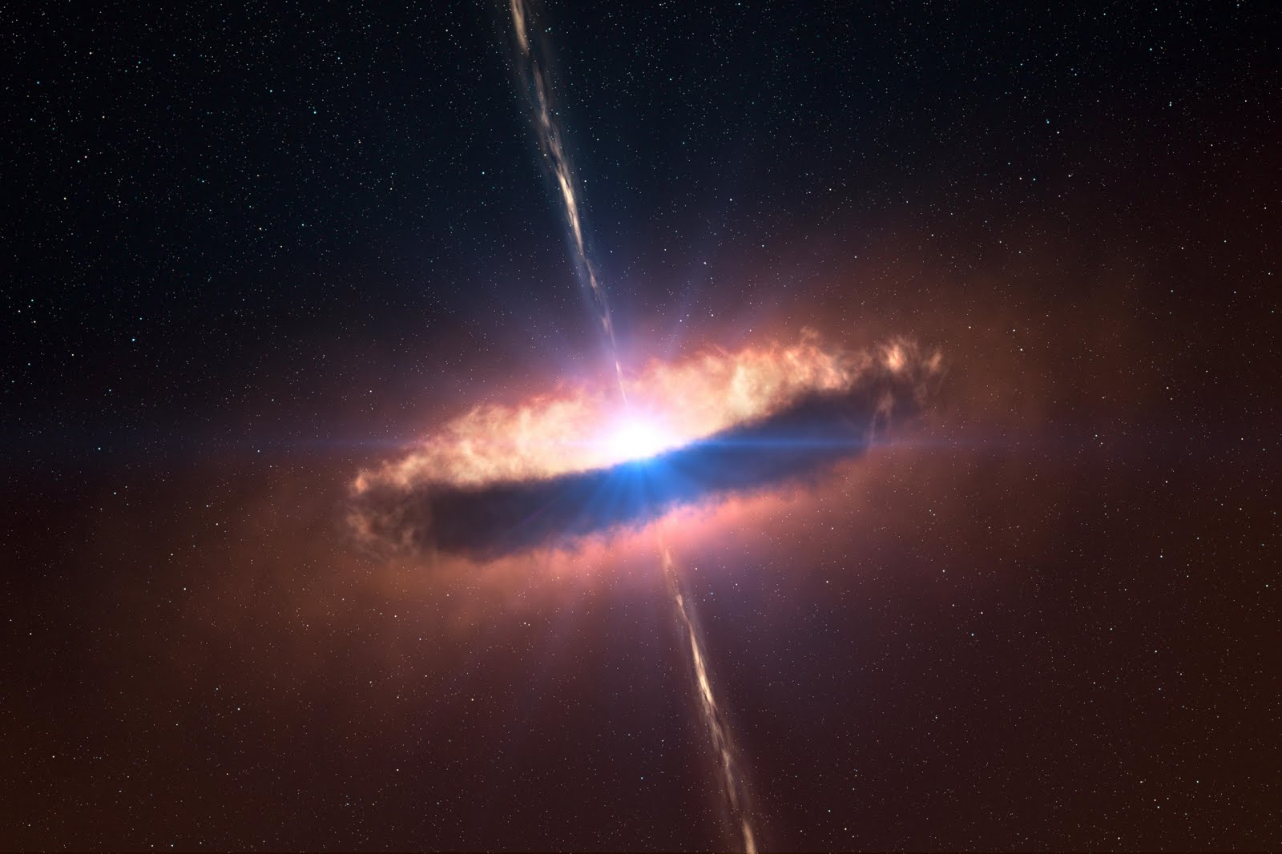
Il proto-Sole: una stella T Tauri
Il Sistema Solare
Mario Carpino, 30 ottobre 2013

Slide 26
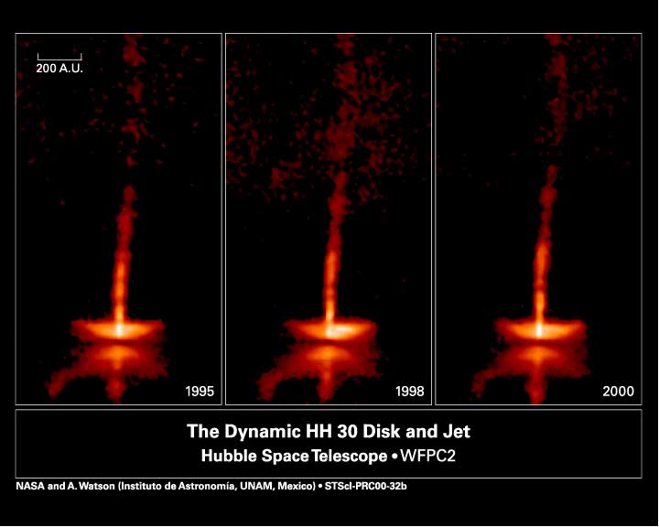
Stelle T Tauri
Il Sistema Solare
Mario Carpino, 30 ottobre 2013

Slide 27
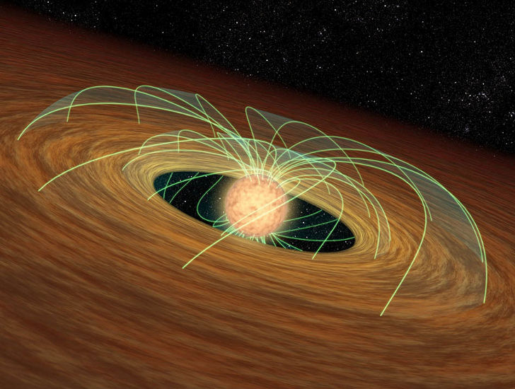
Campi magnetici nelle stelle T Tauri
Il Sistema Solare
Mario Carpino, 30 ottobre 2013

Slide 28
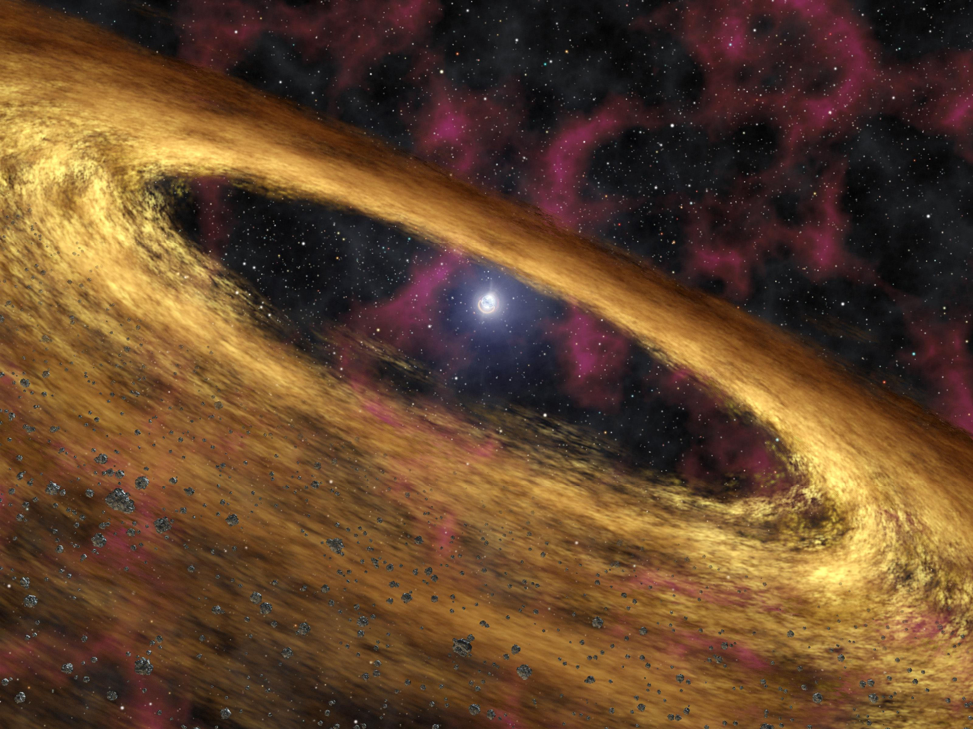
Accrezione dei protopianeti
Il Sistema Solare
Mario Carpino, 30 ottobre 2013

Slide 29
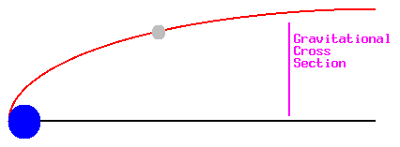
Accrezione nel Sistema Solare interno
coagulazione delle polveri in planetesimi (1-10 km)
runaway growth: formazione di embrioni planetari (0,01-0,1 M⊕)
fusione degli embrioni in un protopianeta
Il Sistema Solare
Mario Carpino, 30 ottobre 2013

Slide 30
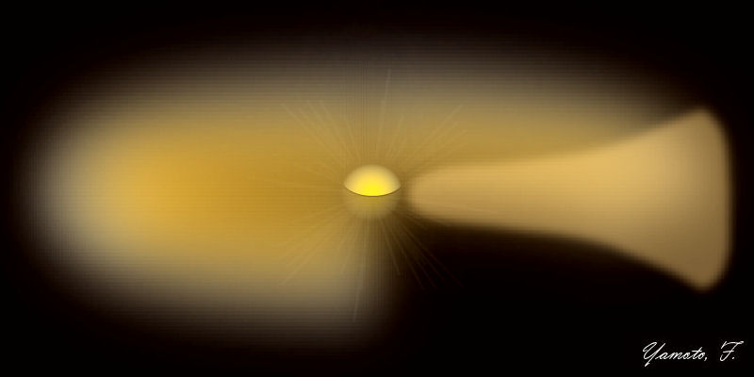
Accrezione nel Sistema Solare esterno
Più lenta che nel Sistema Solare interno, per diversi motivi:
minore densità di materiale (maggiore spessore del disco)
più lunga permanenza del materiale (minore intensità del vento solare)
periodi orbitali più lunghi
Il Sistema Solare
Mario Carpino, 30 ottobre 2013

Slide 31
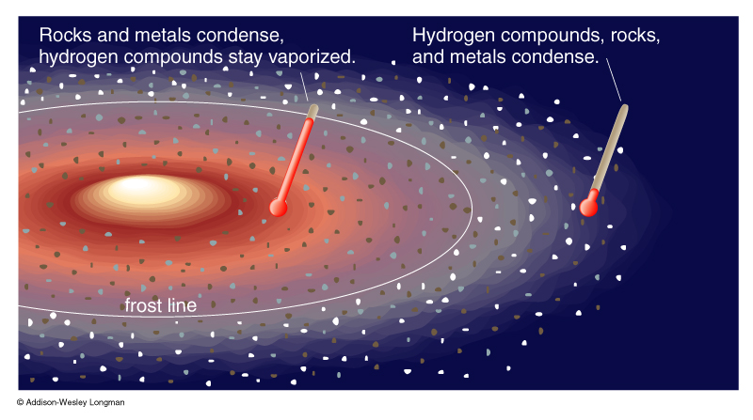
Gradiente di temperatura
Il Sistema Solare
Mario Carpino, 30 ottobre 2013

Slide 32
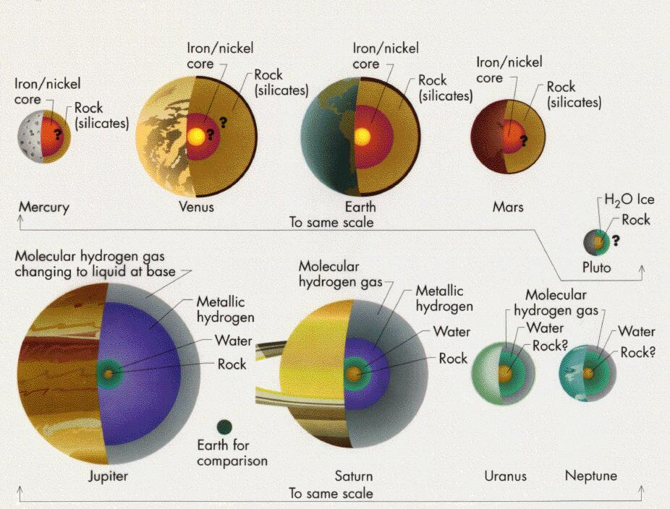
Differenze di composizione interna
pianeti “terrestri”
(interni)
pianeti “giganti”
(esterni)
Il Sistema Solare
Mario Carpino, 30 ottobre 2013

Slide 33
3
Cenni di spettroscopia
Il Sistema Solare
Mario Carpino, 30 ottobre 2013

Slide 34
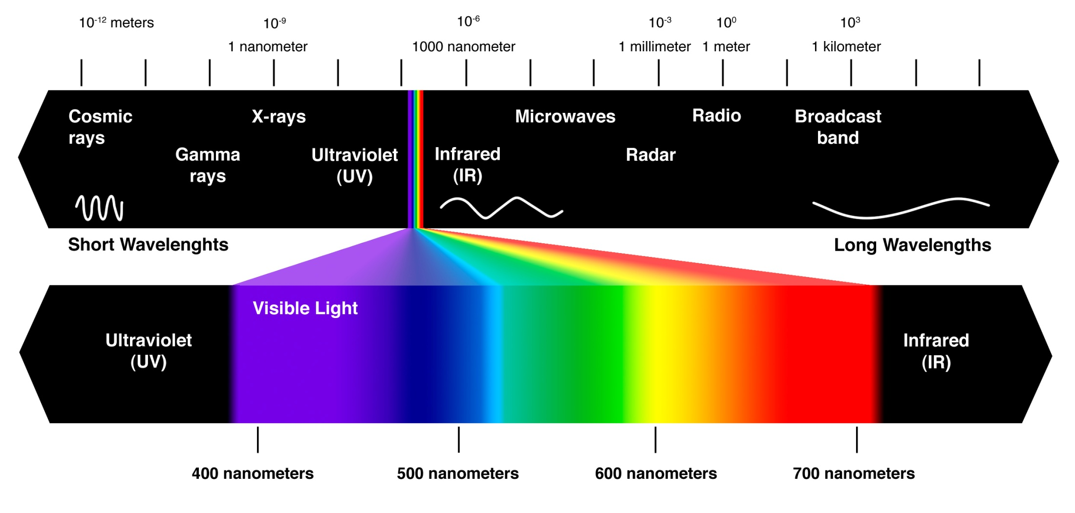
Radiazione elettromagnetica
Il Sistema Solare
Mario Carpino, 30 ottobre 2013

Slide 35
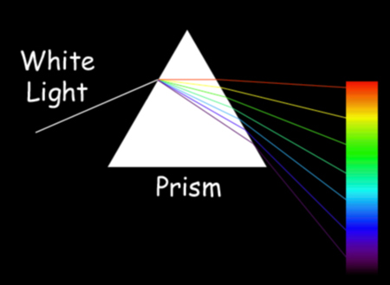
Decomposizione spettrale
Il Sistema Solare
Mario Carpino, 30 ottobre 2013

Slide 36
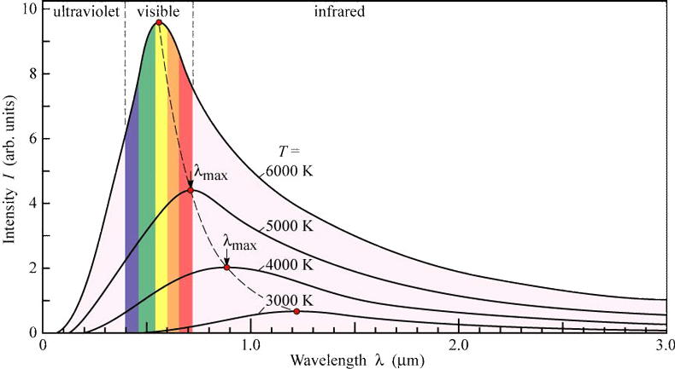
Spettro continuo (di corpo nero)
È prodotto dall’agitazione termica degli atomi
Tutte le lunghezze d’onda sono presenti (con diversa intensità)
Il picco dello spettro dipende dalla temperatura
Il Sistema Solare
Mario Carpino, 30 ottobre 2013

Slide 37
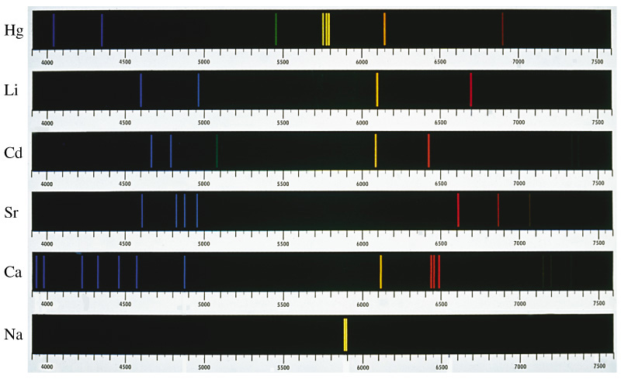
Righe spettrali
Il Sistema Solare
Mario Carpino, 30 ottobre 2013

Slide 38
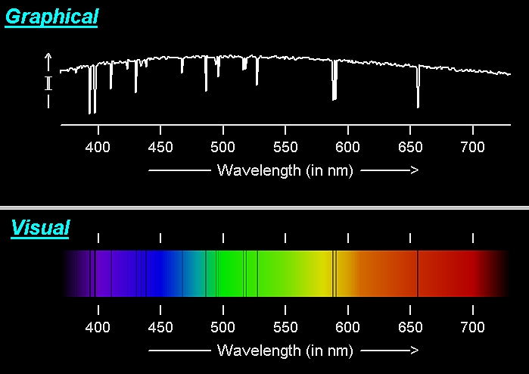
Spettro di una stella
Il Sistema Solare
Mario Carpino, 30 ottobre 2013

Slide 39
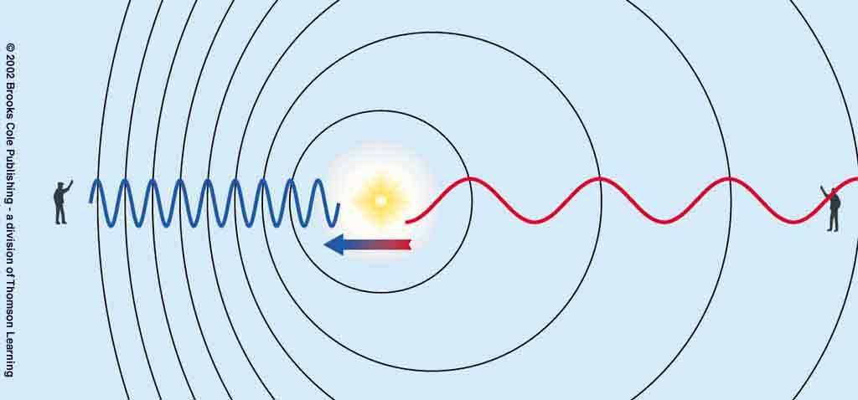
Effetto Doppler
Il Sistema Solare
Mario Carpino, 30 ottobre 2013

Slide 40
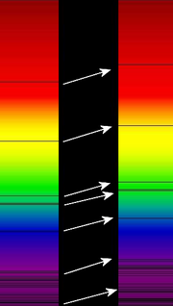
Effetto Doppler
Il Sistema Solare
Mario Carpino, 30 ottobre 2013

Slide 41
Spettroscopia: concetti fondamentali
Dallo spettro di una stella è possibile determinare:
temperatura superficiale
massa
composizione chimica
velocità radiale (avvicinamento o allontanamento)
Il Sistema Solare
Mario Carpino, 30 ottobre 2013

Slide 42
4
I pianeti extrasolari
Il Sistema Solare
Mario Carpino, 30 ottobre 2013

Slide 43
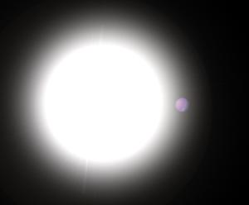
I pianeti extrasolari sono (quasi) invisibili
Il Sistema Solare
Mario Carpino, 30 ottobre 2013

Slide 44

Effetti della turbolenza atmosferica
Il Sistema Solare
Mario Carpino, 30 ottobre 2013

Slide 45
Metodi di detezione
spettroscopia (velocità radiale)
fotometria (occultazioni)
ritardi nei segnali di pulsar
astrometria di precisione
microlensing gravitazionale
immagini dirette:
ottiche adattive
interferometria (da terra e dallo spazio)
immagini nell’infrarosso termico
Il Sistema Solare
Mario Carpino, 30 ottobre 2013

Slide 46
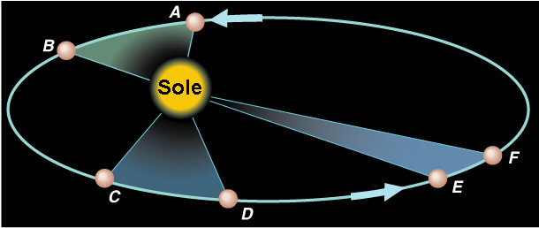
I pianeti si muovono attorno al Sole?
Il Sistema Solare
Mario Carpino, 30 ottobre 2013

Slide 47
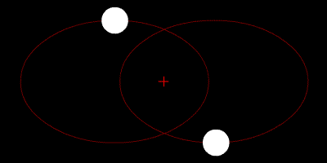
Il Sistema Solare
Mario Carpino, 30 ottobre 2013

Slide 48
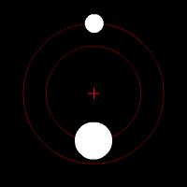
Il Sistema Solare
Mario Carpino, 30 ottobre 2013

Slide 49
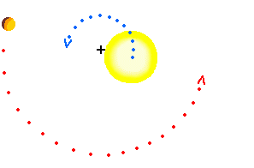
Il Sistema Solare
Mario Carpino, 30 ottobre 2013

Slide 50
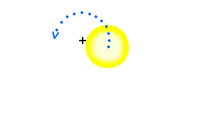
Il Sistema Solare
Mario Carpino, 30 ottobre 2013

Slide 51
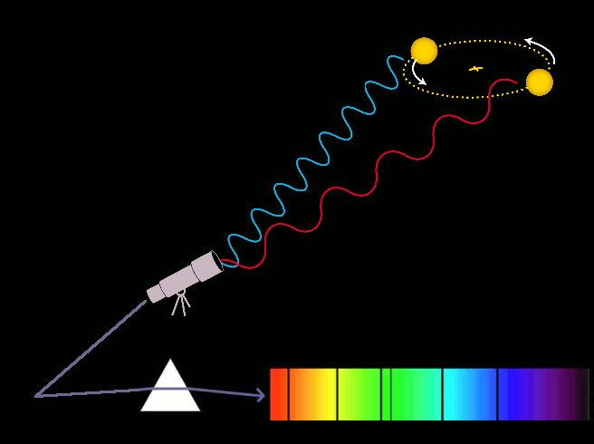
Detezione per effetto Doppler
Il Sistema Solare
Mario Carpino, 30 ottobre 2013

Slide 52
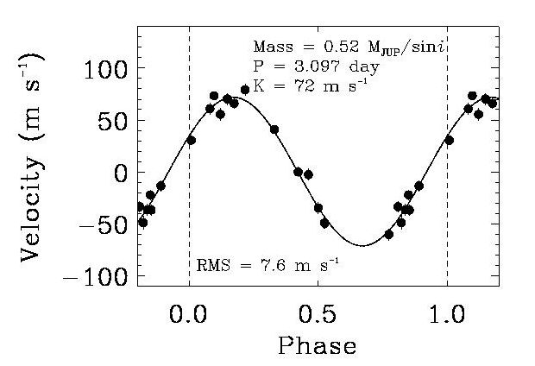
Curva di velocità radiale (HD187123)
M ≥ 0,52 M_{Giove} a = 0,042 AU periodo = 3,09 d e = 0,03
Il Sistema Solare
Mario Carpino, 30 ottobre 2013

Slide 53
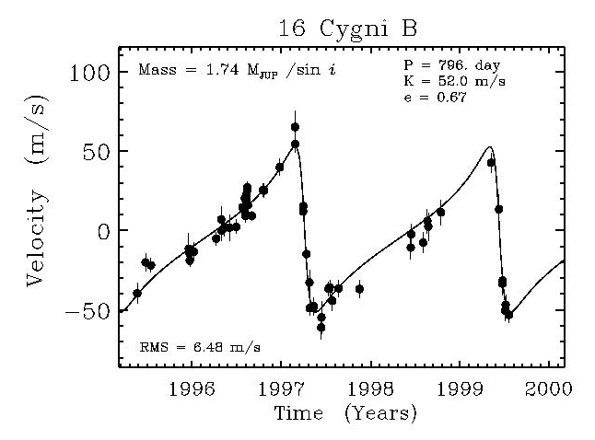
Curva di velocità radiale (16 Cyg B)
M ≥ 1,5 M_{Giove} a = 1,72 AU periodo = 804 d e = 0,63
Il Sistema Solare
Mario Carpino, 30 ottobre 2013

Slide 54
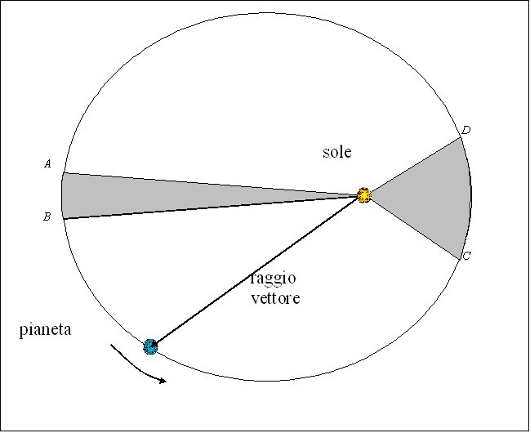
Seconda legge di Keplero
Il raggio vettore del pianeta descrive aree uguali in tempi uguali
Geografia astronomica
Mario Carpino, 26 ottobre 2011

Slide 55
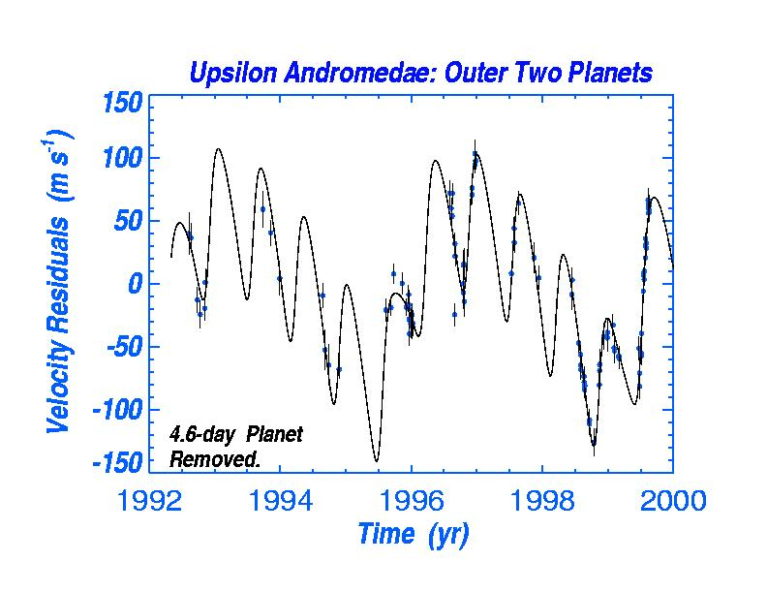
Curva di velocità radiale (υ And)
Il Sistema Solare
Mario Carpino, 30 ottobre 2013

Slide 56
Metodo della velocità radiale
Permette di determinare:
periodo orbitale
semiasse maggiore dell’orbita
massa (limite inferiore)
forma dell’orbita (eccentricità)
Il Sistema Solare
Mario Carpino, 30 ottobre 2013

Slide 57
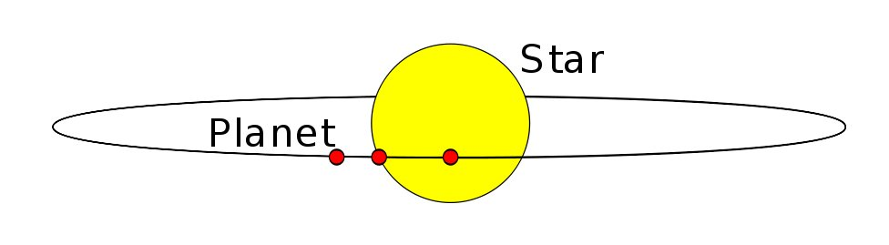
Detezione fotometrica (occultazione)
Il Sistema Solare
Mario Carpino, 30 ottobre 2013

Slide 58

Transito di Venere sul Sole
8 giugno 2004
Il Sistema Solare
Mario Carpino, 30 ottobre 2013
Notes:
Un fenomeno del genere può essere osservato direttamente nel caso di pianeti del Sistema Solare (ad esempio la fotografia qui riprodotta si riferisce al transito di Venere sul Sole avvenuto nel 2004) ma non nel caso di altre stelle, a causa della loro enorme distanza: non è possibile risolvere la forma della stella, che ci appare come una sorgente puntiforme, né tantomeno osservare su di essa la piccola macchia oscura costituita dalla sagoma del pianeta. È possibile però cercare di misurare la variazione di luminosità totale della stella e da essa ricavare informazioni sul pianeta.
Una campagna di ricerca di pianeti extrasolari basata su questo metodo richiede quindi di misurare con grande precisione la luminosità di un vasto campione di stelle, ripetendo periodicamente le misurazioni nel tentativo di evidenziare piccole variazioni di luminosità. Le stelle che mostrano variazioni vengono poi osservate in modo sistematico al fine di ottenere la loro curva di luce (cioè un grafico che mostra la luminosità in funzione del tempo) e interpretarla, escludendo che i cambiamenti di luminosità siano dovuti a cause diverse dall’eclisse di un pianeta.

Slide 59

Detezione fotometrica (occultazione)
Il Sistema Solare
Mario Carpino, 30 ottobre 2013

Slide 60

Detezione fotometrica (occultazione)
Il Sistema Solare
Mario Carpino, 30 ottobre 2013

Slide 61

Detezione fotometrica (occultazione)
Il Sistema Solare
Mario Carpino, 30 ottobre 2013

Slide 62

Detezione fotometrica (occultazione)
Il Sistema Solare
Mario Carpino, 30 ottobre 2013

Slide 63

Detezione fotometrica (occultazione)
Il Sistema Solare
Mario Carpino, 30 ottobre 2013

Slide 64

Detezione fotometrica (occultazione)
Il Sistema Solare
Mario Carpino, 30 ottobre 2013

Slide 65

Detezione fotometrica (occultazione)
Il Sistema Solare
Mario Carpino, 30 ottobre 2013

Slide 66

Detezione fotometrica (occultazione)
Il Sistema Solare
Mario Carpino, 30 ottobre 2013

Slide 67

Detezione fotometrica (occultazione)
Il Sistema Solare
Mario Carpino, 30 ottobre 2013

Slide 68
Metodo fotometrico
Permette di determinare:
periodo orbitale
semiasse maggiore dell’orbita
diametro del pianeta
orientazione dell’orbita
Il Sistema Solare
Mario Carpino, 30 ottobre 2013

Slide 69

Fotometria dallo spazio
COROT
(Europa, Brasile)
Lancio: dicembre 2006
Il Sistema Solare
Mario Carpino, 30 ottobre 2013

Slide 70

Fotometria dallo spazio
KEPLER (NASA)
Lancio: marzo 2009
Il Sistema Solare
Mario Carpino, 30 ottobre 2013

Slide 71

Spettroscopia di sistemi fotometrici
Il Sistema Solare
Mario Carpino, 30 ottobre 2013

Slide 72

Nuovi metodi per ottenere immagini
Il Sistema Solare
Mario Carpino, 30 ottobre 2013

Slide 73

Pianeta 2M1207 b
Distanza: 170 anni luce
Scoperta: 2004
Massa: 4 M_{Giove}
Raggio orbita: 45-50 AU
Il Sistema Solare
Mario Carpino, 30 ottobre 2013

Slide 74

Nuovi metodi per ottenere immagini
Sistema planetario di HR 8799
Il Sistema Solare
Mario Carpino, 30 ottobre 2013

Slide 75


Slide 76
Un po’ di statistica
Sistemi trovati finora (ottobre 2013):
1030 pianeti
784 sistemi planetari (170 multipli)
Il Sistema Solare
Mario Carpino, 30 ottobre 2013

Slide 77

Un po’ di statistica
Il Sistema Solare
Mario Carpino, 30 ottobre 2013

Slide 78

Un po’ di statistica
Il Sistema Solare
Mario Carpino, 30 ottobre 2013

Slide 79

Un po’ di statistica
Il Sistema Solare
Mario Carpino, 30 ottobre 2013

Slide 80

Un po’ di statistica
Il Sistema Solare
Mario Carpino, 30 ottobre 2013

